Slide 1
ГАЛЕРЕЯ
Работ учащихся
Школы №118

Slide 2
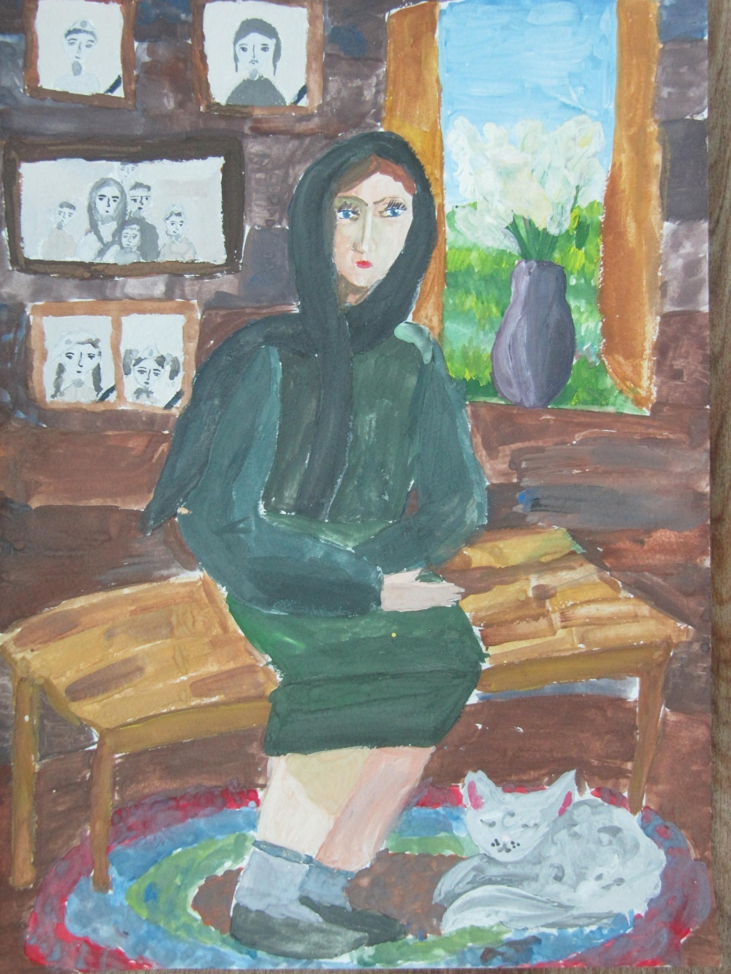
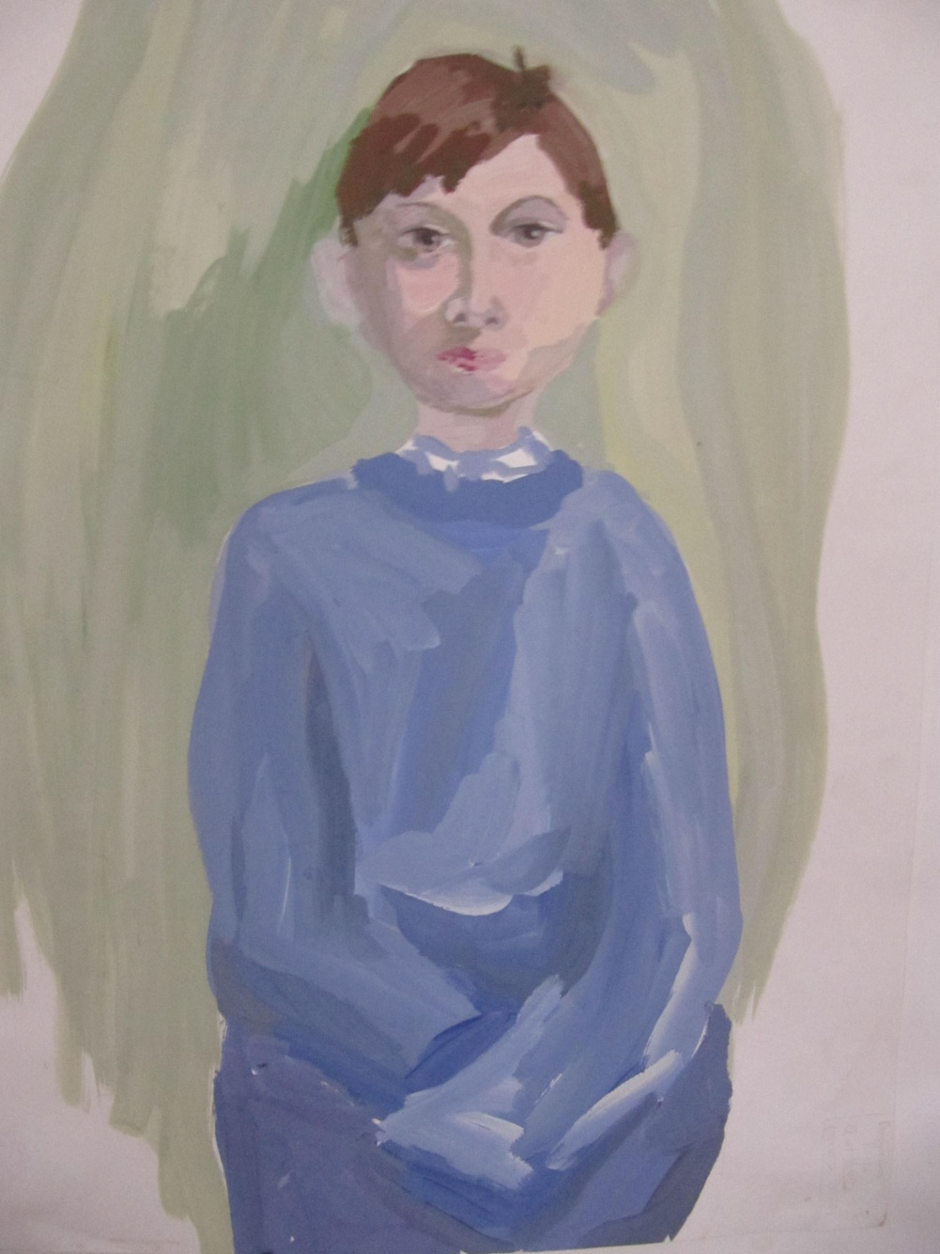
Лы
«Весна победы»
Лысов Миша 6 «Б»

Slide 3
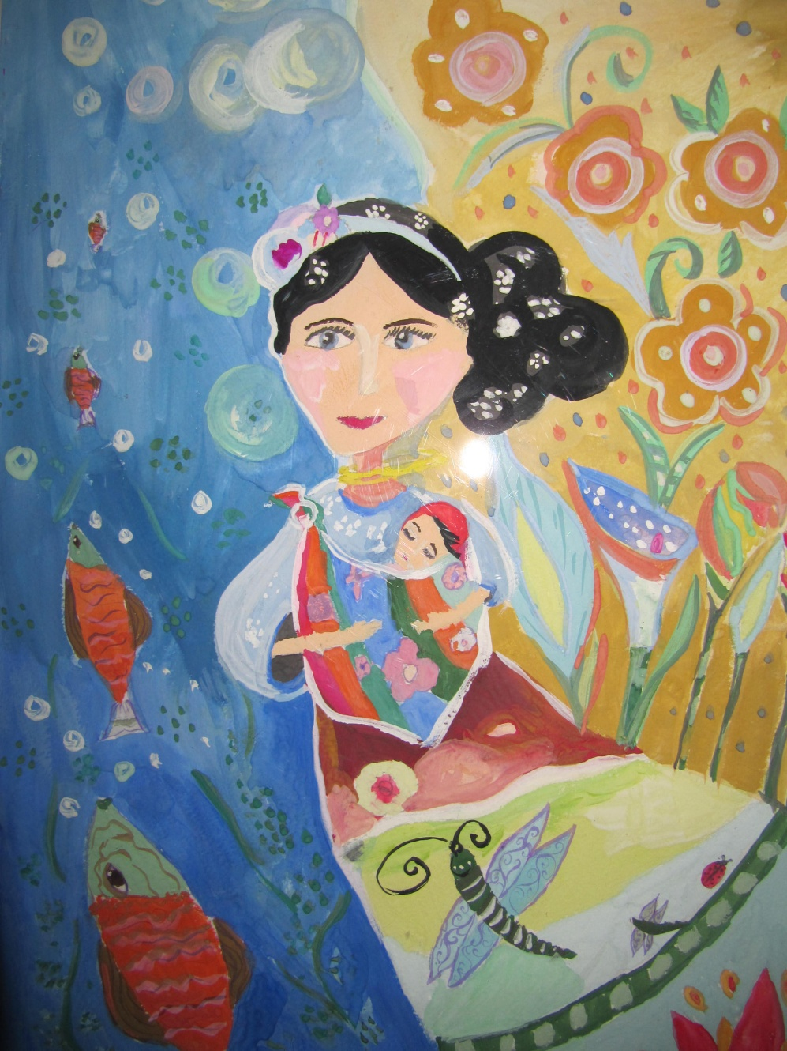
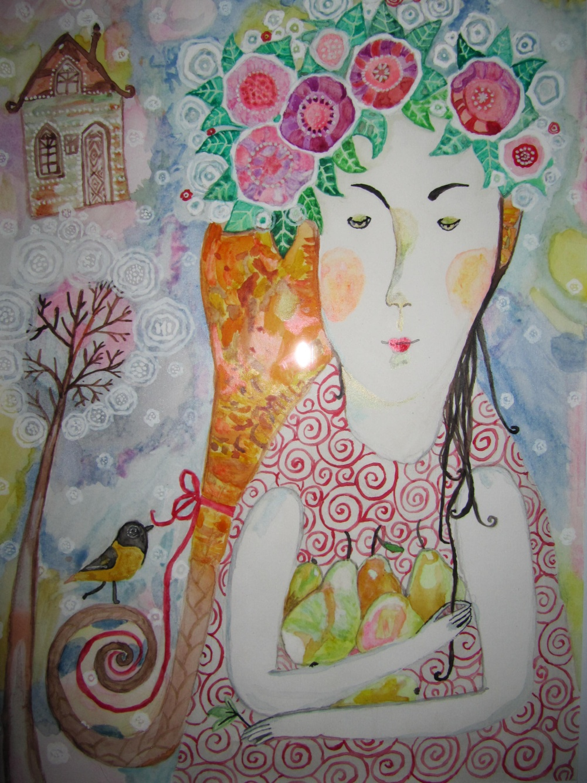
Мигунова Дарья 4 «В»
Смеюха Элина 6 «Г»

Slide 4
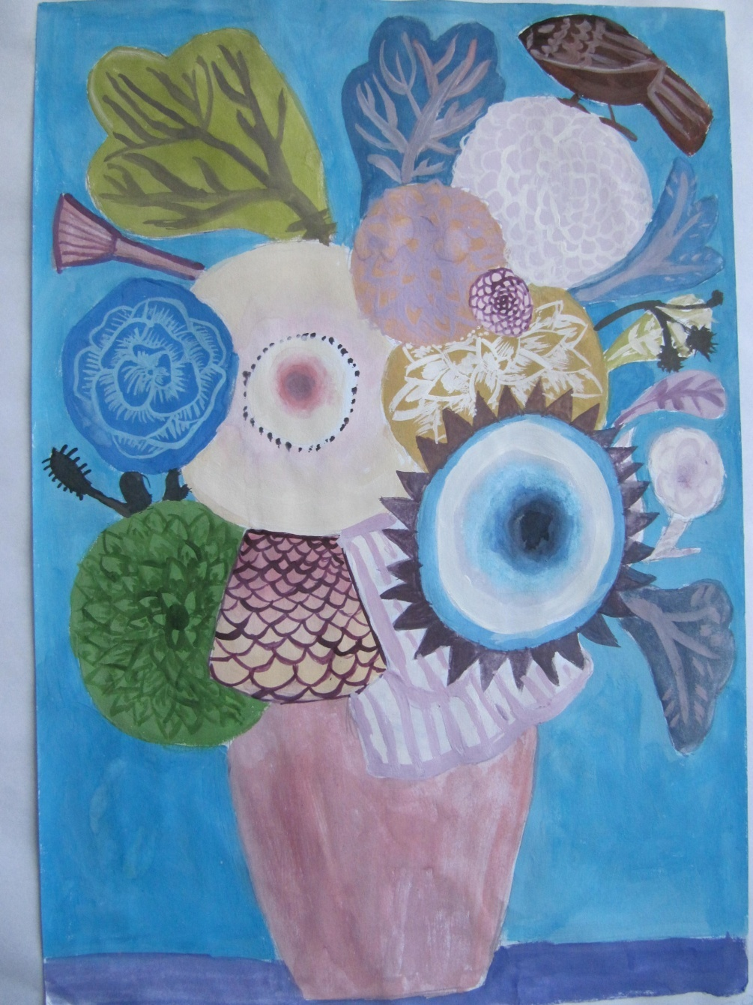
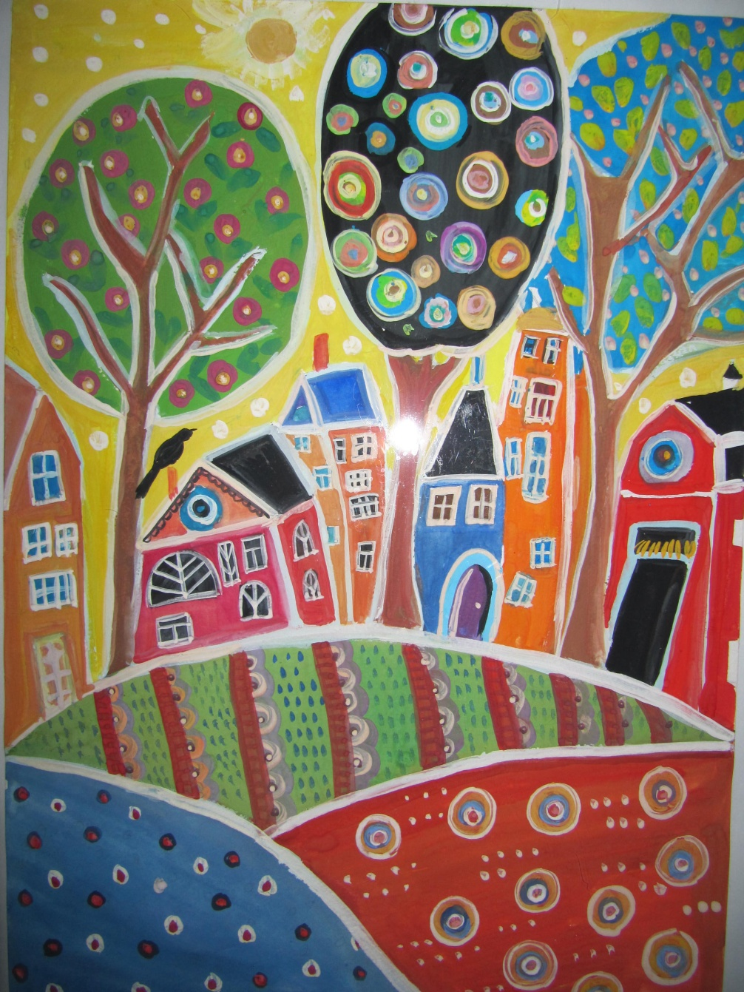
Герасимова Наташа 6 «В»
Третьякова Анастасия 4 «А»

Slide 5
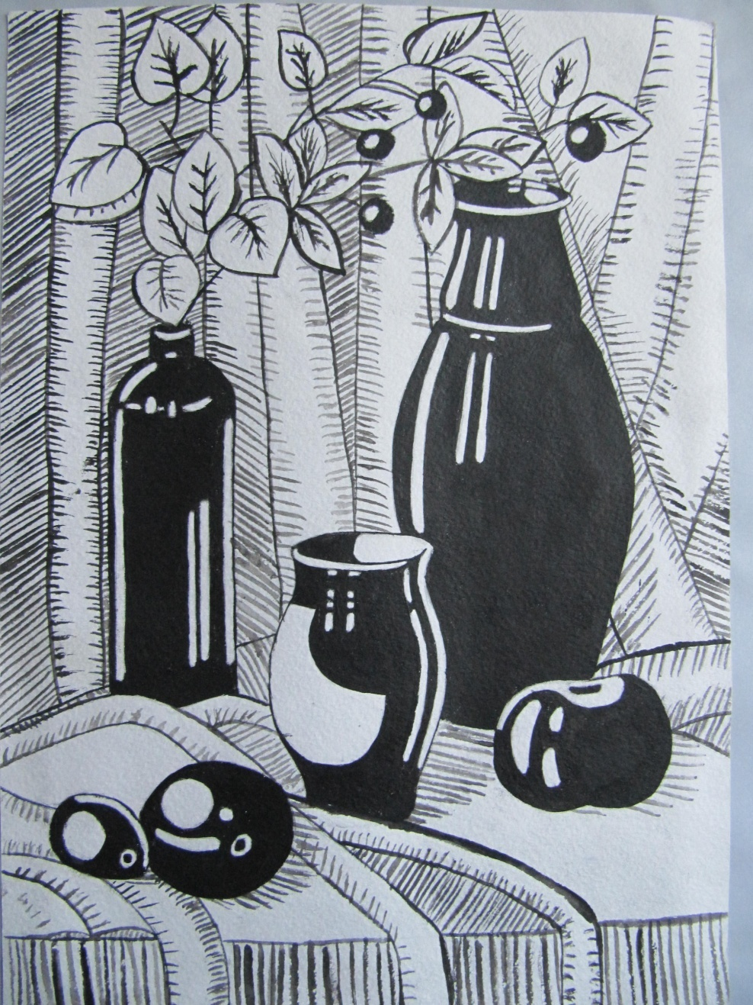
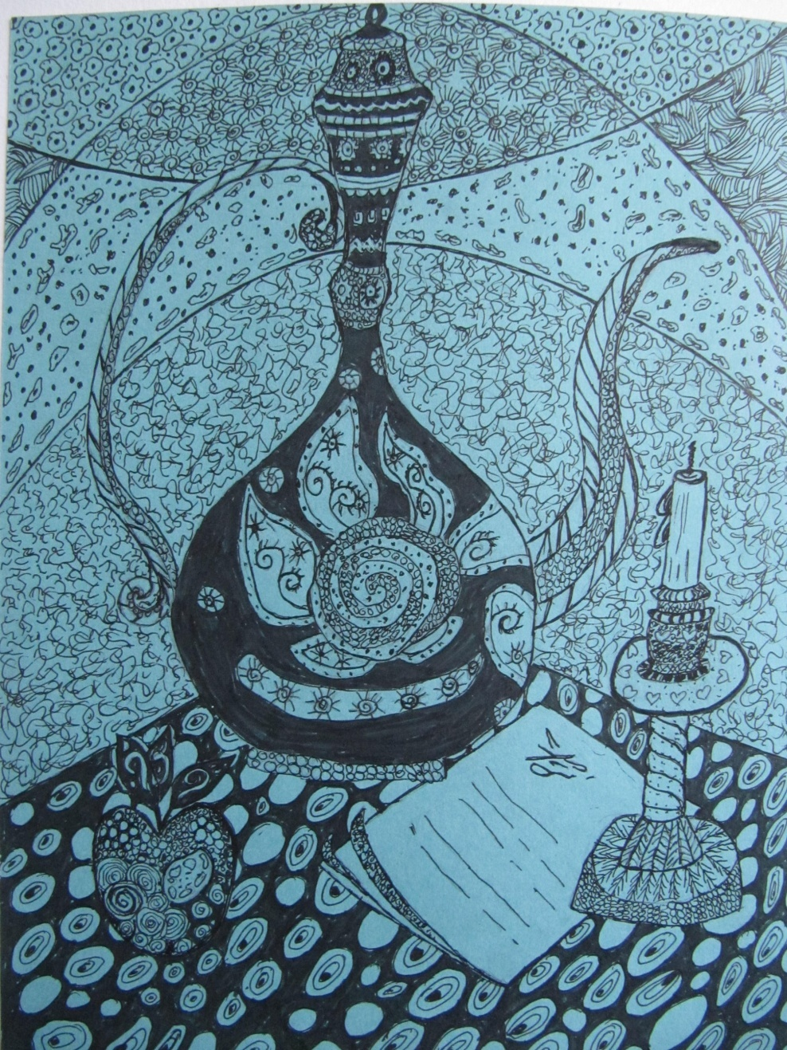
Смеюха Элина 6 «Г»
Шабанова Алена 6 «Г»

Slide 6
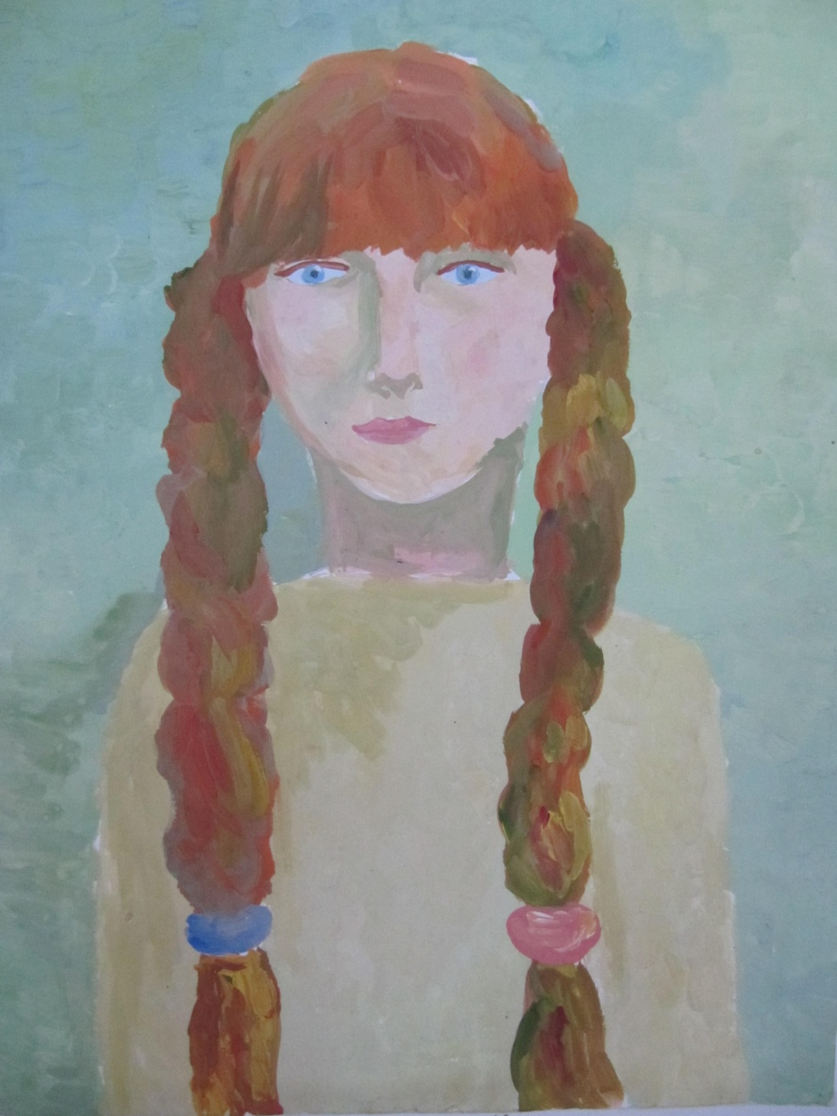
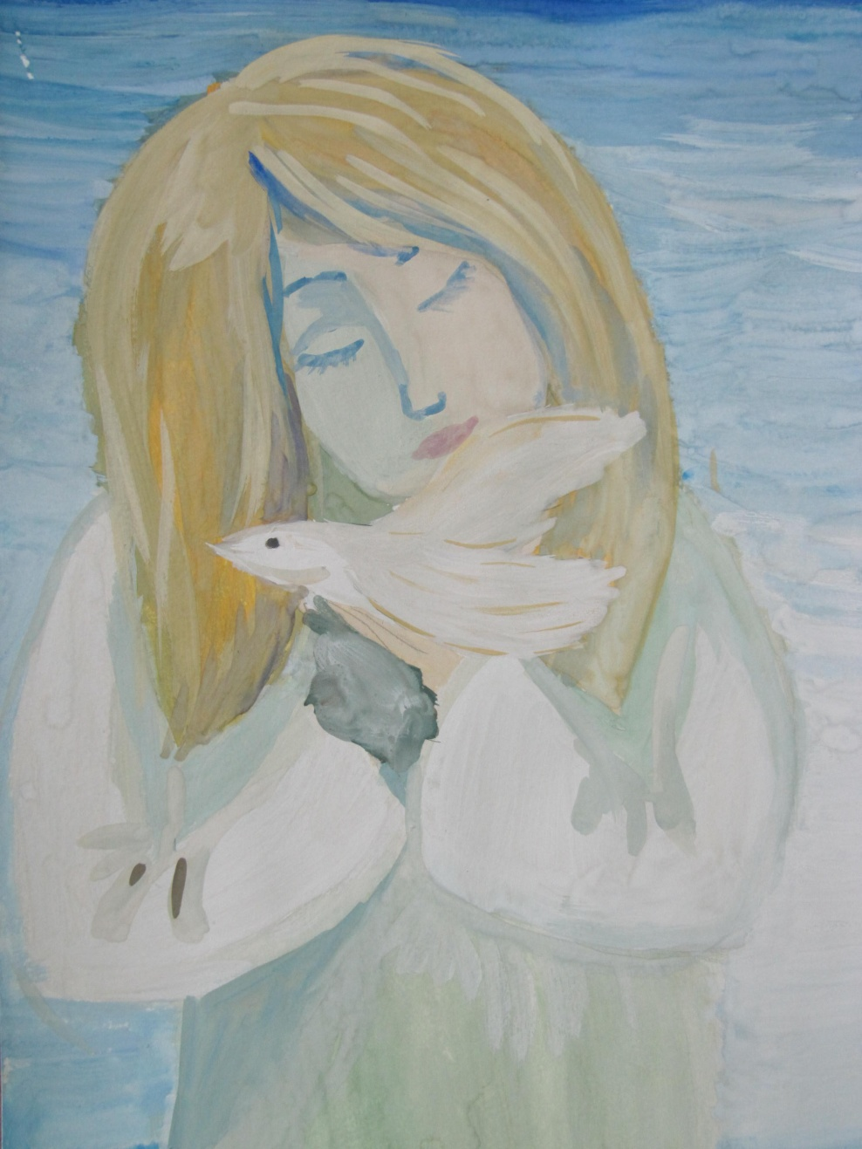
Янова Саша 6 «Б»
«Утро мира!»

Slide 7
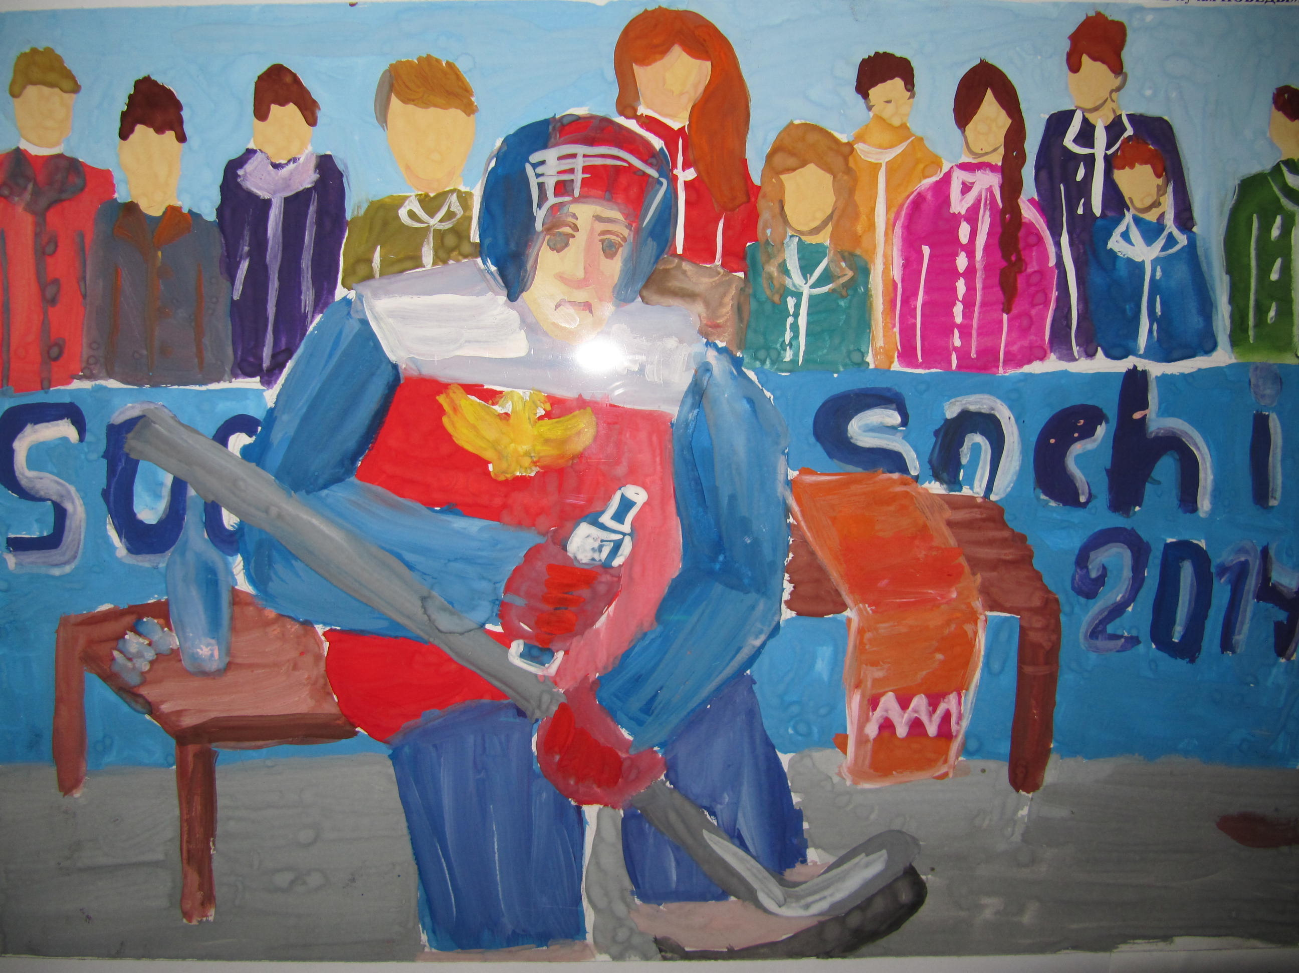
Власова Анжелика 4 «В»

Slide 8
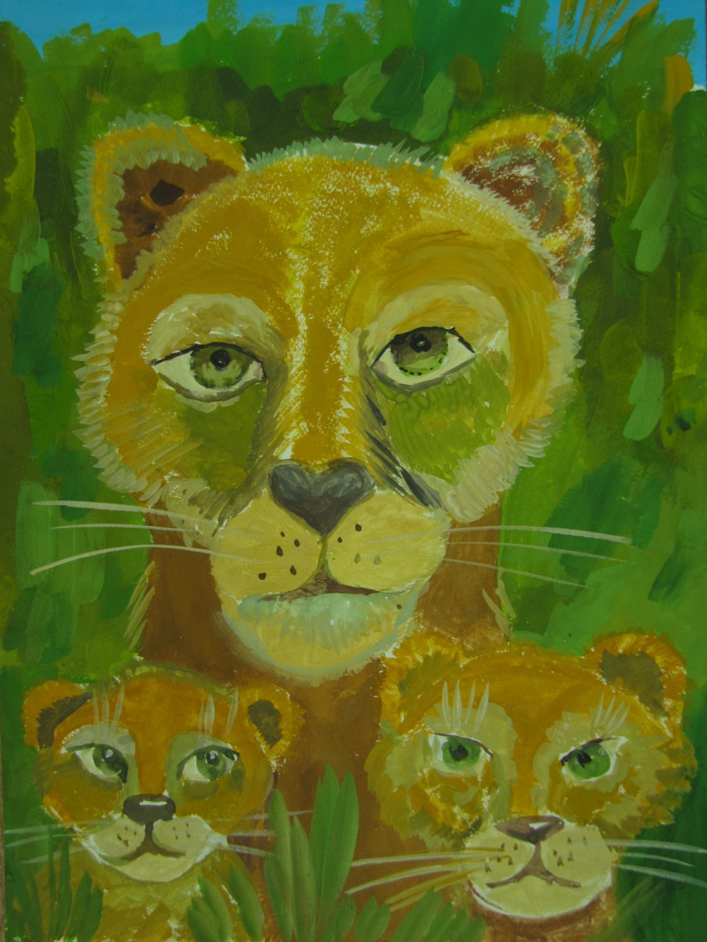
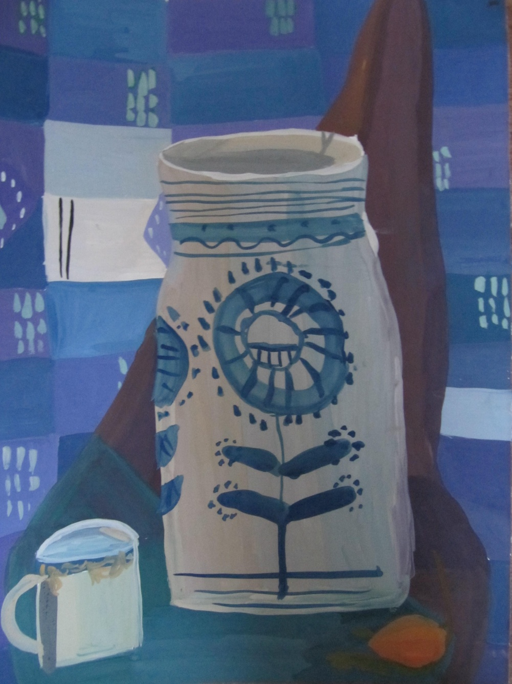
«Львица и львята»
Хохлова Марина 6 «А»

Slide 9
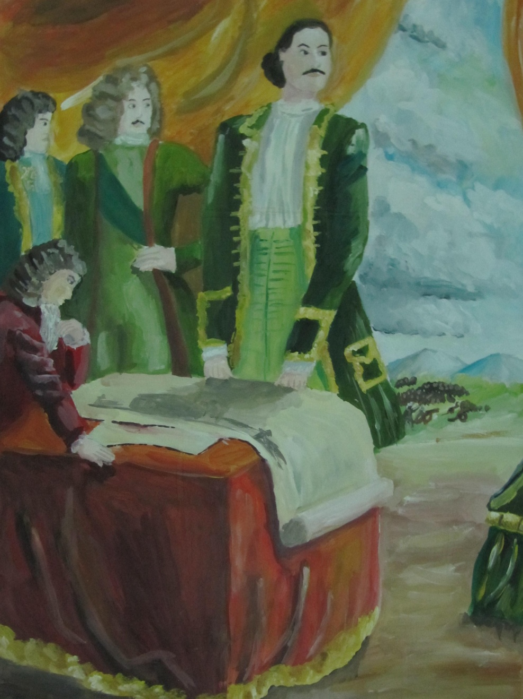
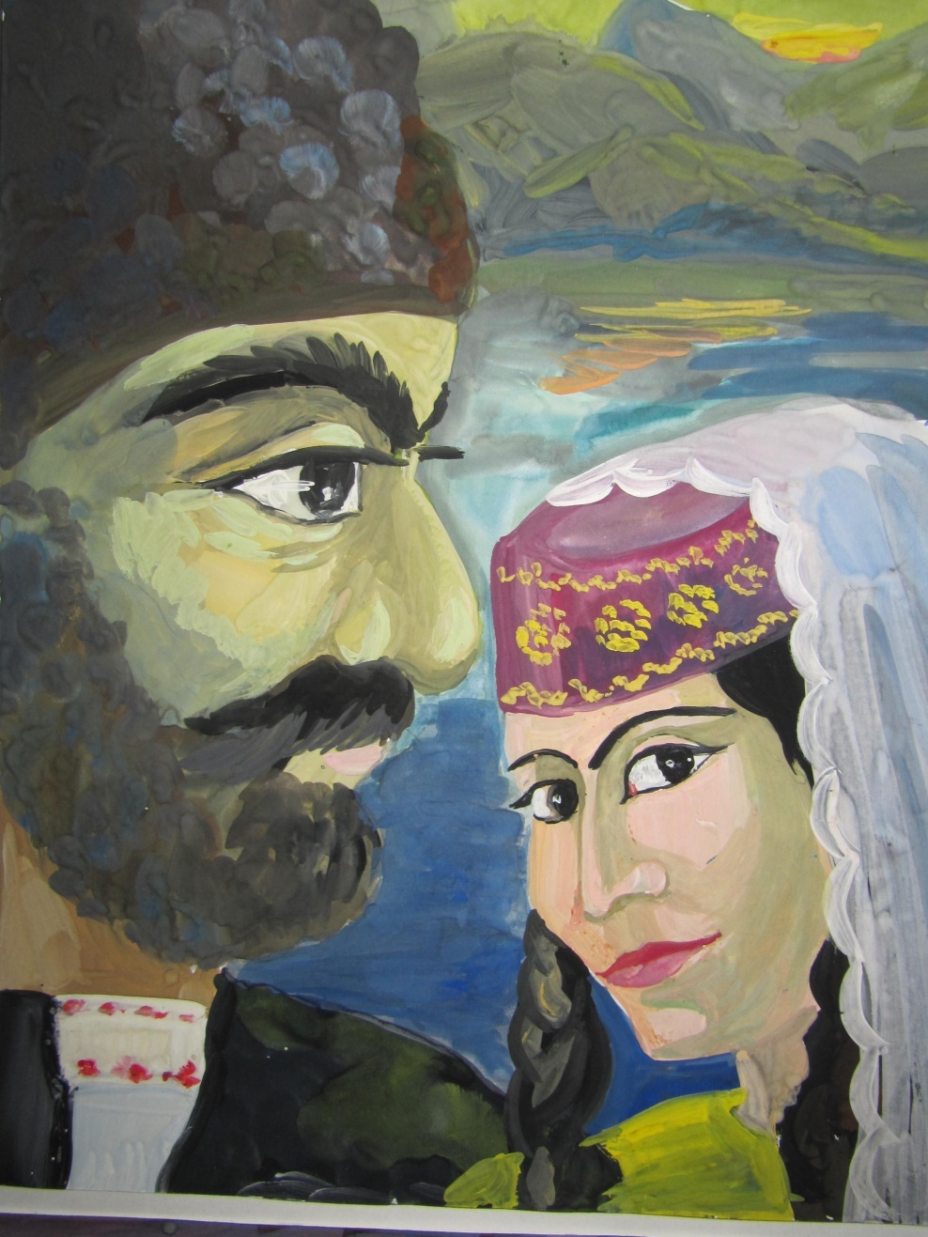
Мишинова Ангелина 7 «Б»
Сучкова Юля 7 «Б»

Slide 10
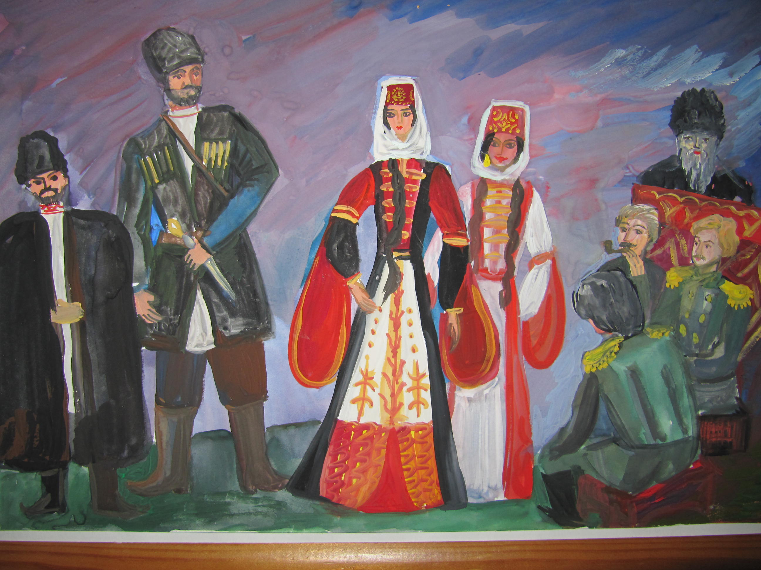
Самарина Даниила 7 «В»

